Slide 1


Slide 2
NUESTRA EMPRESA
Surgido de la fusión de ideas de 2 hermanos, San Román nace a finales del 2011 con la principal encomienda de ser un foro de expresión de arte, principalmente para el talento Guanajuatense que no encuentra espacios de expresión en la música, poesía, pintura y fotografía esencialmente.
No es mas que la materialización del sueño de 2 locos, que creyeron en una idea y no descansaron hasta llevarla a cabo, apoyada en innumerables viajes y experiencias que terminaron por darle forma al concepto que hoy se tiene, impregnado con las pasiones y aficiones de sus creadores.
Con un aparente pobre plan de negocios, pero gran voluntad y pasión, asi fue como inicio Café San Román, que hoy a casi 2 años de su creación y a base de mucho trabajo e inumerables experiencias, se encuentra ya posicionado en el gusto de la sociedad salmantina superando con creces las expectativas fijadas, trabajando día a día en ser un proyecto mas solido, y con muchos objetivos y metas aun por cumplir.

Slide 3
MISIÓN
San Román es un espacio único, que fusiona el arte, la comida y el buen café para gente cosmopolita y hedonista con una visión diferente del entretenimiento y la cultura en Salamanca.

Slide 4
VISIÓN
Ser un espacio de expresión artística inspirador y creador de ideas, un sitio de intercambio cultural con un concepto innovador para nuestros visitantes, brindándoles la oportunidad de crear, soñar y sentir, donde la tranquilidad y apariencia que ofrece nuestro lugar sea la protagonista del entorno, logrando ser el sitio de elección de la sociedad salmantina.

Slide 5
VALORES
Respeto
Responsabilidad
Honestidad
Amabilidad
Compromiso

Slide 6
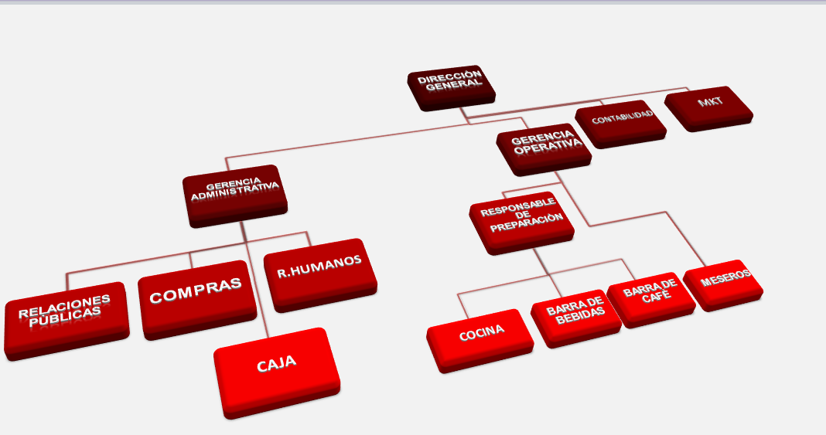
ESTRUCTURA ORGANIZACIONAL

Slide 7
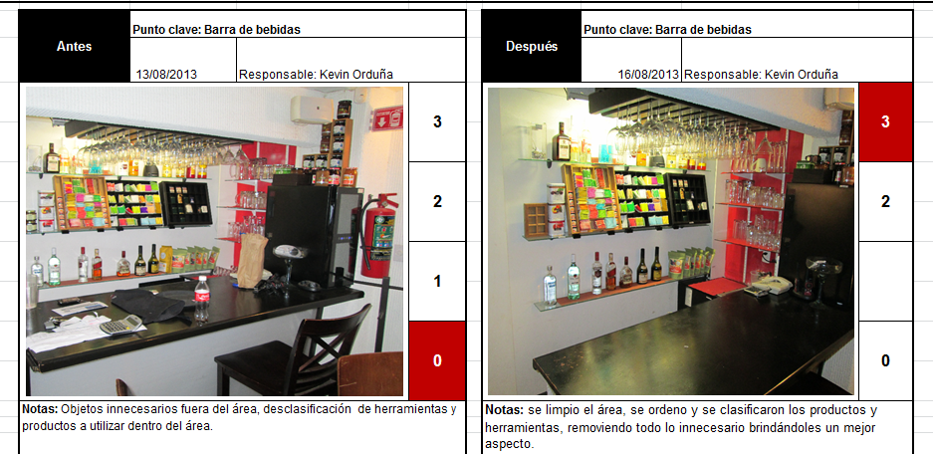
IMPLEMENTACIÓN DE LAS 5 S`s

Slide 8
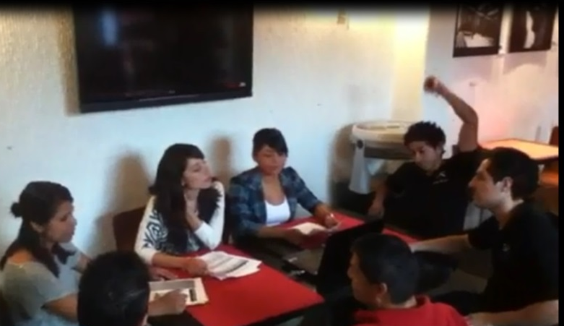
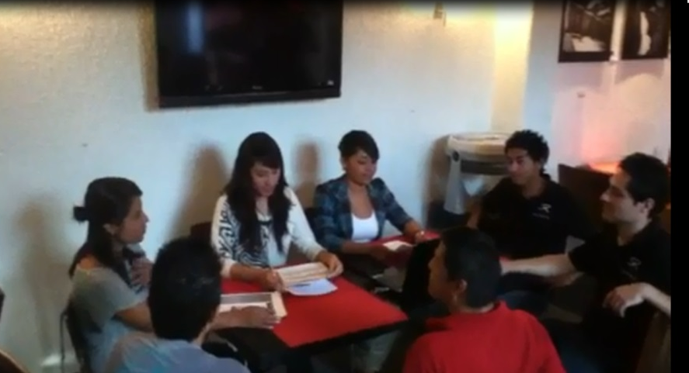
CAPACITACIÓN

Slide 9
BENEFICIOS PARA EL CLIENTE
De San Román se pueden decir muchas cosas, entre ellas que es un espacio único en la ciudad, que día a día trabaja en reinventarse y rediseñarse, con una visión diferente del entretenimiento, que igual funciona como un café, un restaurant, un foro de conciertos o una galería de arte. Creado para amantes de la música de contenido, de la naturaleza, de la cultura y del buen café. Cuenta con un aforo de 120 personas, área de café, de bar y terraza. Quien visita San Román puede desde, disfrutar un concierto acústico, festejar algún aniversario, tomar distintos talleres , jugar ajedrez o diversos juegos de mesa, reuniones de trabajo, revisar correo o tus redes sociales, disfrutar de algún evento deportivos, conocer nuestras exposiciones, una cena romántica, leer algún libro o simplemente platicar con los amigos, todo esto en una atmosfera de comodidad amabilidad y respeto.

Slide 10
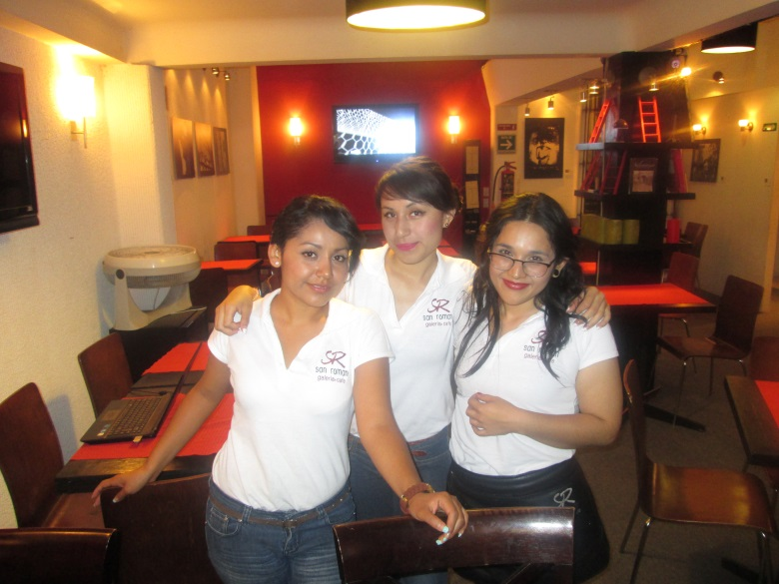
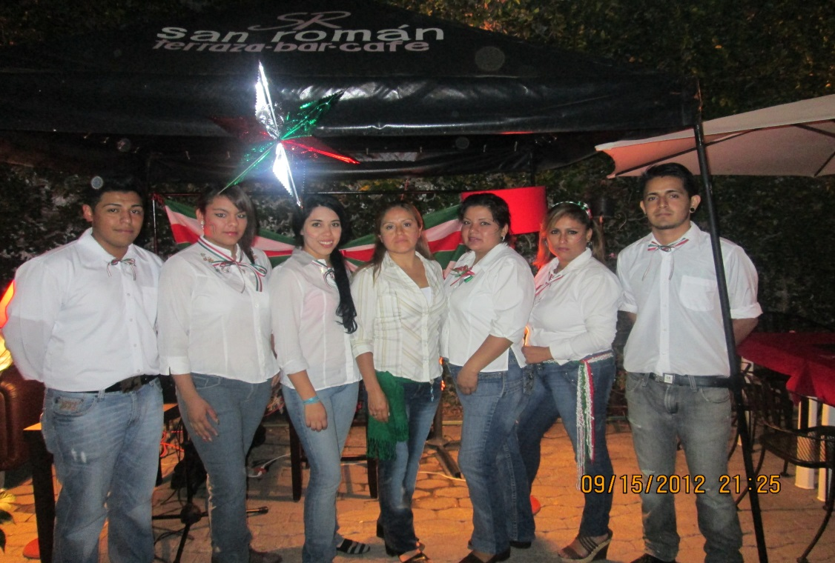
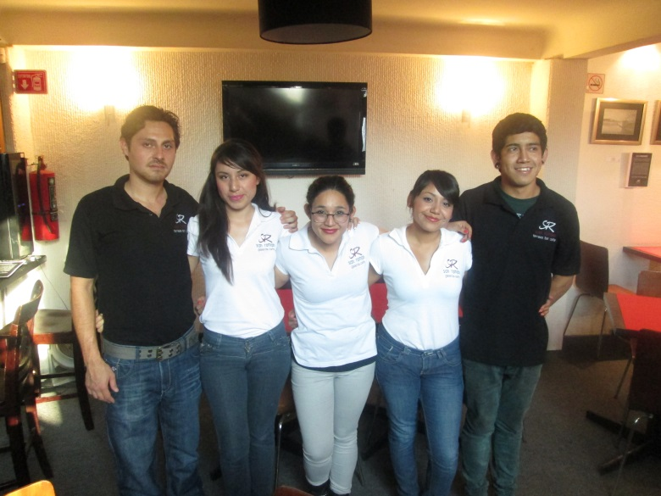
NUESTRA GENTE

Slide 11
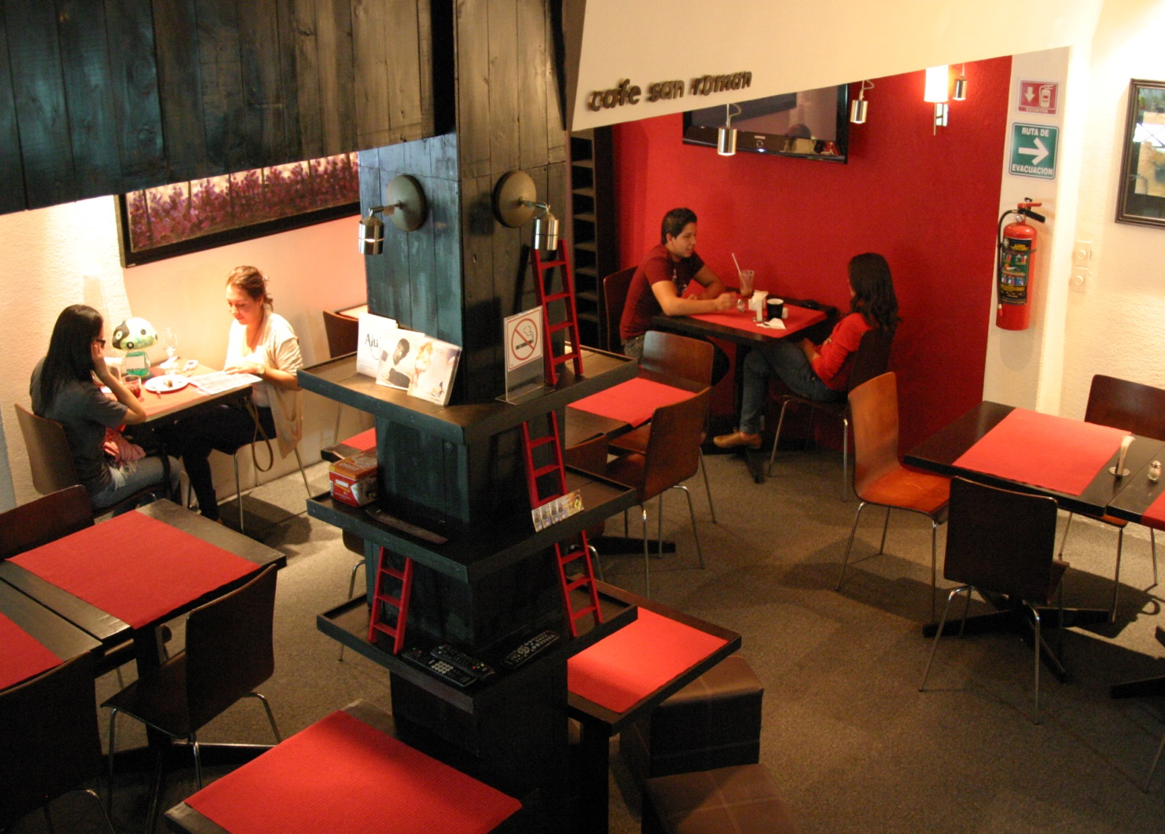
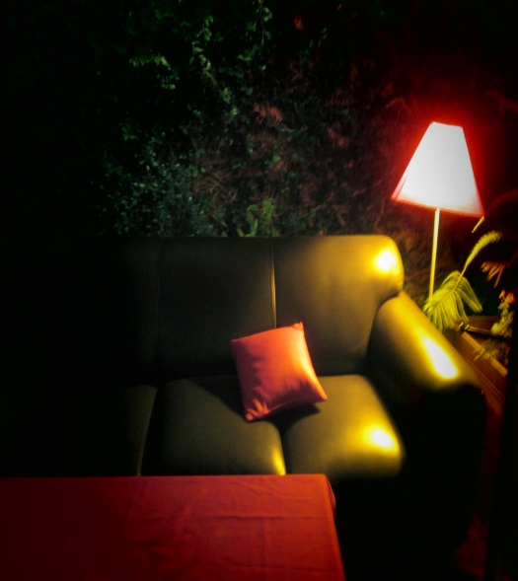
NUESTRO CAFÉ

Slide 12
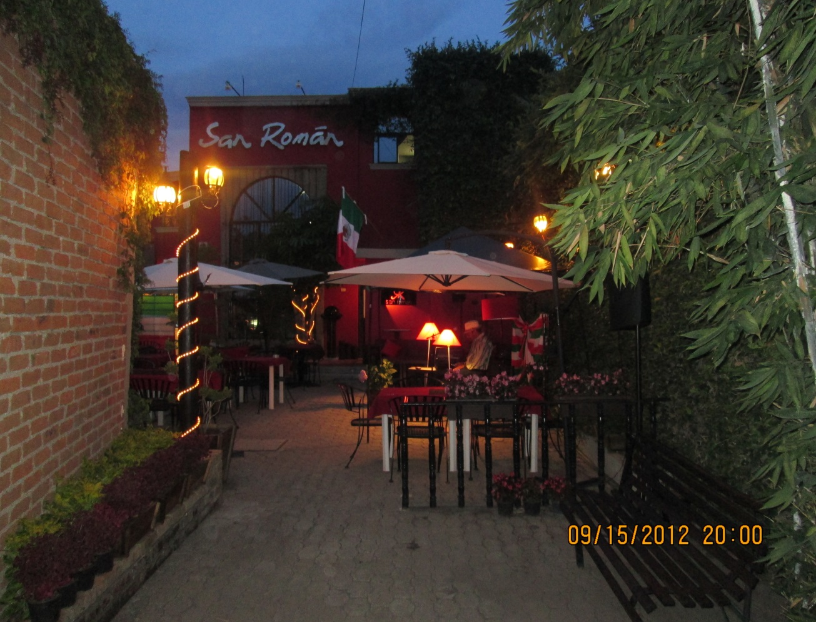
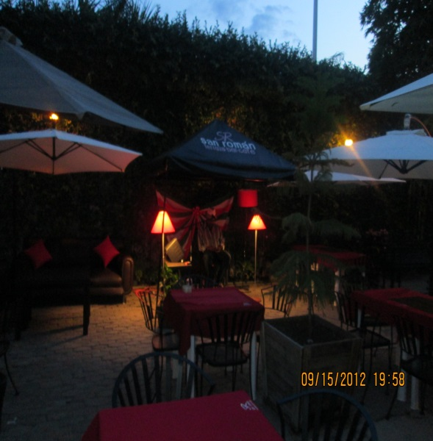
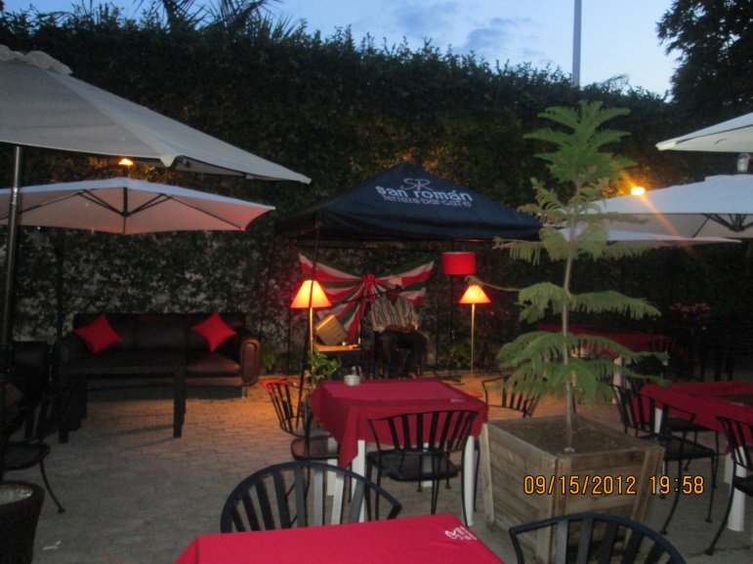
NUESTRA TERRAZA

Slide 13
RESULTADOS
CON EL PERSONAL:
-Orden y limpieza
-Conciencia al Desperdicio
-Puestos y Procedimientos claros
-Posturas de Atencion
-Trabajo en equipo
- Clima Laboral

Slide 14
RESULTADOS
CON EL CLIENTE:
-Satisfaccion
-Reconocimiento
-Incremento en ventas
-Incremento en consumos
-Sistema de quejas

Slide 15
RESULTADOS
EN LOS PROCESOS
-Area de oportunidad grande
-Rapidez y presentacion
-Costos y desperdicios
-Dependencia de empleados
-Claridad, Atencion, Amabilidad
-Estrategia ventas

Slide 16
RESULTADOS
FINANCIEROS:
-Medir cosas Importantes
-Rediseño en la estructura girar pdca
-Conocimiento de Rentabilidad
-Toma de decisiones

Slide 17
CONCLUSION
Abc del negocio
Negocio sea negocio

Slide 18
FIN

